Slide 1


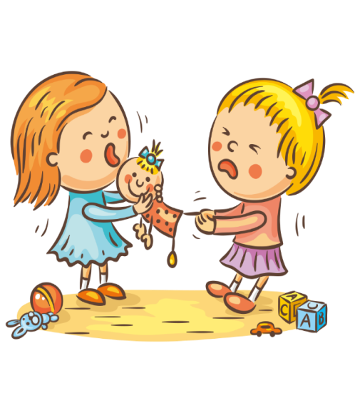



TRƯỜNG TIỂU HỌC ÁI MỘ A
TẬP ĐỌC LỚP 4
BÀI: THƯ THĂM BẠN

Slide 2

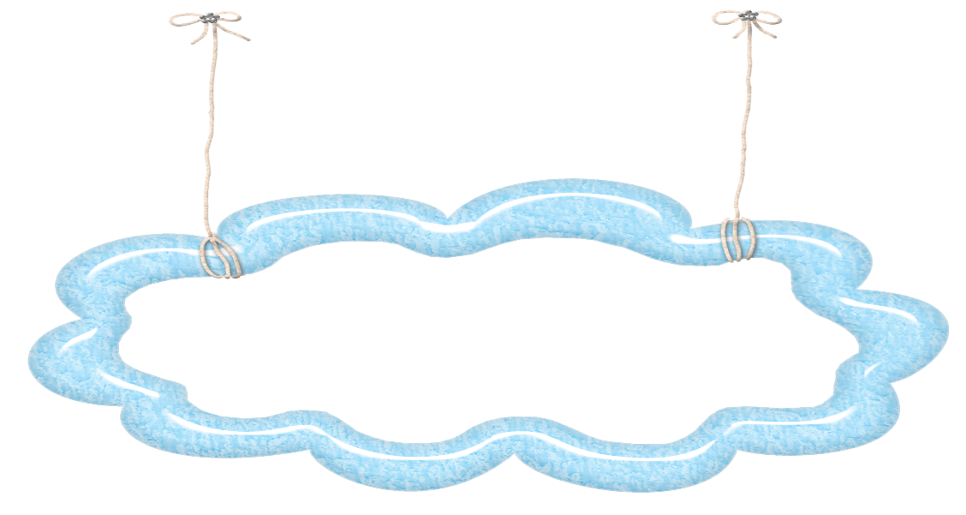

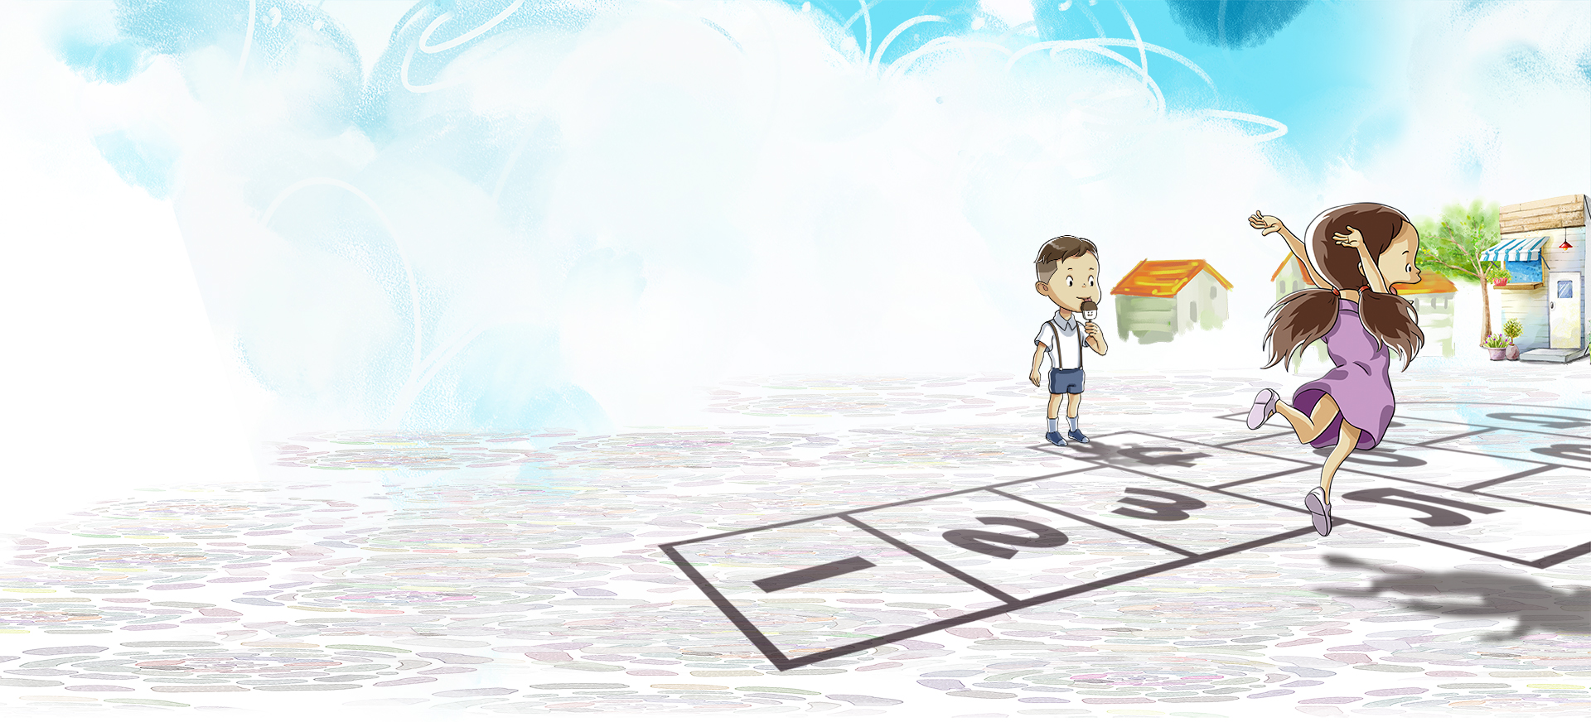
KHỞI ĐỘNG
HTL bài “ Truyện cổ nước mình” và trả lời câu hỏi
+ Em tìm thêm một số truyện cổ khác thể hiện lòng nhân hậu của người Việt Nam?
+ Em hiểu ý hai dòng thơ cuối bài như thế nào ?

Slide 3

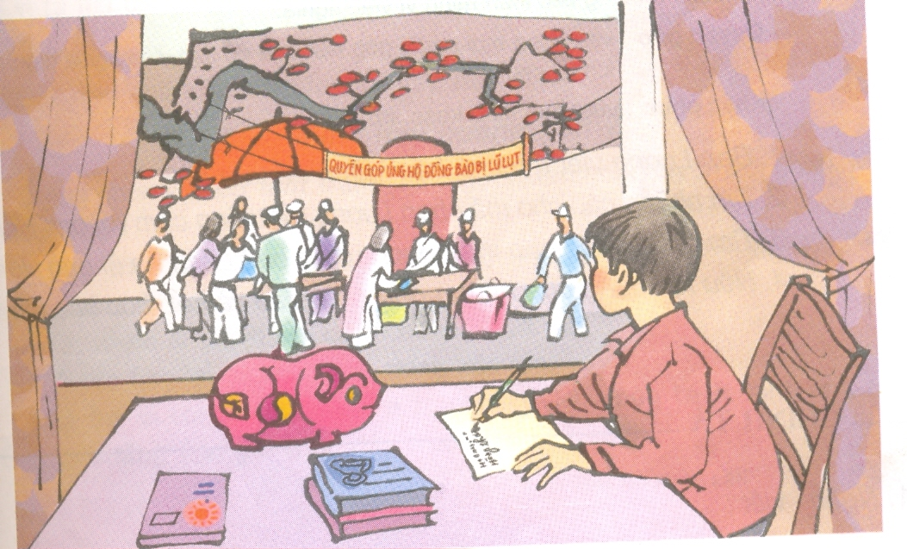
TẬP ĐỌC
THƯ THĂM BẠN
Trò chơi
“Vượt chướng ngại vật”

Slide 4
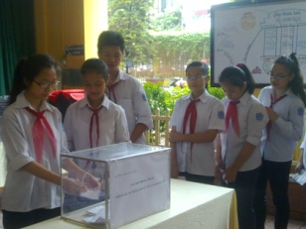
Tập đọc:
Thư thăm bạn
LỚP 4B

Slide 5

KHÁM PHÁ
Bạn Lương có biết Hồng từ trước không?
Không. Lương chỉ biết Hồng khi đọc báo Thiếu niên Tiền phong.
Bạn Lương viết thư cho bạn Hồng để làm gì?
Lương viết thư để chia buồn với Hồng.

Slide 6
KHÁM PHÁ
Tìm những câu cho thấy bạn Lương rất thông cảm với bạn Hồng ?
- Hôm nay, đọc báo Thiếu niên Tiền phong, mình rất xúc động được biết ba của Hồng đã hi sinh trong trận lũ lụt vừa rồi . Mình gửi bức thư này chia buồn với bạn.
- Mình hiểu Hồng đau đớn và thiệt thòi như thế nào khi biết ba Hồng đã ra đi mãi mãi .

Slide 7
KHÁM PHÁ
Tìm những câu cho thấy bạn Lương biết cách an ủi bạn Hồng ?
- Lương khơi gợi trong lòng Hồng niềm tự hào về người cha dũng cảm
- Lương khuyến khích Hồng noi gương cha vượt qua nỗi đau.
- Lương làm cho Hồng yên tâm.

Slide 8
KHÁM PHÁ
Nêu tác dụng của những dòng mở đầu và kết thúc bức thư ?
- Những dòng mở đầu: nêu rõ địa điểm, thời gian viết thư, lời chào hỏi người nhận thư
- Những dòng cuối ghi lời chúc hoặc lời nhắn nhủ, cảm ơn, hứa hẹn, kí tên, ghi rõ họ tên người viết thư

Slide 9
KHÁM PHÁ
Vậy nội dung bức thư thể hiện điều gì ?
NỘI DUNG BÀI
Tình cảm của Lương biết thương bạn, chia sẻ đau buồn cùng bạn khi bạn gặp đau thương mất mát trong cuộc sống.

Slide 10
TẬP ĐỌC
THƯ THĂM BẠN
Tìm hiểu bài
Vậy nội dung bức thư thể hiện điều gì ?
NỘI DUNG BÀI
Tình cảm của Lương biết thương bạn, chia sẻ đau buồn cùng bạn khi bạn gặp đau thương mất mát trong cuộc sống.

Slide 11
VẬN DỤNG
* Em đã bao giờ làm việc gì để giúp đỡ những người có hoàn cảnh khó khăn chưa?

Slide 12
ĐỌC DIỄN CẢM
Hoà Bình, ngày 5/ tháng 8/ năm 2000/
Bạn Hồng thân mến,
Mình là Quách Tuấn Lương, học sinh lớp 4B / Trường tiểu học Cù Chính Lan, thị xã Hoà Bình. Hôm nay, đọc báo Thiếu niên Tiền phong, mình rất xúc động được biết / ba của Hồng đã hy sinh trong trận lũ lụt vừa rồi. Mình gửi bức thư này chia buồn với bạn.

Slide 13
CỦNG CỐ
TRÒ CHƠI: CHỌN ĐÁP ÁN ĐÚNG
Câu 1: Bạn Lương viết thư thăm bạn để làm gì?
A. Để chúc mừng sinh nhật bạn Hồng.
B. Để chia buồn với Hồng.
C. Để kể cho Hồng nghe về ước mơ của mình.

Slide 14
TRÒ CHƠI
Câu 2: Lương an ủi Hồng như thế nào?
A. Khơi gợi trong lòng Hồng về người cha dũng cảm.
B. Khuyến khích Hồng noi gương cha vượt qua nổi đau và làm cho Hồng yên tâm
C. Cả hai ý trên.

Slide 15
TRÒ CHƠI
Câu 3: Tấm lòng của bạn Lương viết bức thư này như thế nào?
A. Muốn kết bạn để có thêm bạn mới.
B. Chúc mừng vì bạn có người cha dũng cảm.
C. Thương bạn, muốn chia sẻ đau buồn cùng bạn.

Slide 16




Chúc các con
học tốt nhé!

